Slide 1



UBND QUẬN HỒNG BÀNG
TRƯỜNG MẦM NON SƠN CA
SẢN PHẨM DỰ THI
XÂY DỰNG THIẾT BỊ DẠY HỌC SỐ NĂM 2023
Tên sản phẩm
TRÒ CHƠI: “ONG TÌM CHỮ”
Nhóm tác giả: Nguyễn Thị Dung – Phó hiệu trưởng
Mai Thị Hồng Loan – Giáo viên
Đơn vị: Trường mầm non Sơn Ca
Hồng Bàng, tháng 11 năm 2023
Tiếp tục

Slide 2
Mục đích – yêu cầu
1. Kiến thức:
- Trẻ nhận biết được các chữ cái và chọn đúng chữ cái còn thiếu trong từ để điền vào chỗ trống.
- Trẻ biết sử dụng công nghệ thông tin qua trò chơi “Ong tìm chữ” bằng cách kích chuột.
2. Kỹ năng:
- Rèn trẻ kỹ năng tương tác với trò chơi thông qua tháo tác kích chuột.
- Phát triển ngôn ngữ và khả năng ghi nhớ, tư duy cho trẻ.
3. Thái độ:
- Trẻ hứng thú, tích cực tham gia trò chơi.
HƯỚNG DẪN

Slide 3


TRÒ CHƠI ONG TÌM CHỮ
Bắt đầu

Slide 4

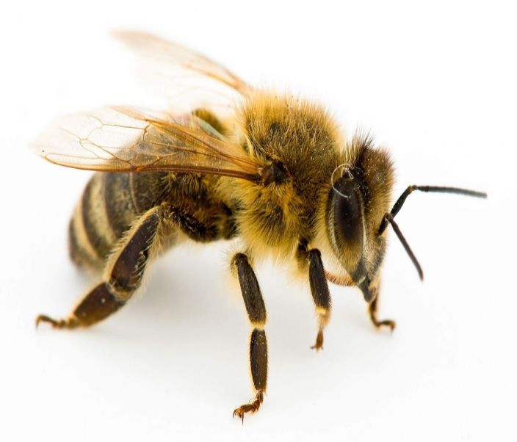




Đây là con gì?
O
N
G
V
À
N
G
ONG VÀNG
Tiếp theo
O
G
A
N

Slide 5
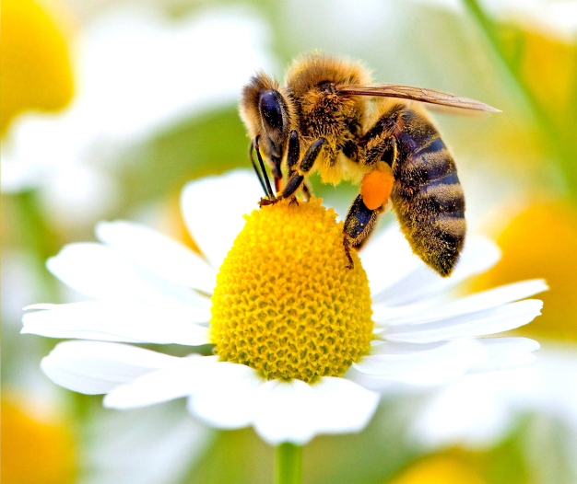

Ong vàng đang làm gì đây?
O
N
G
H
Ú
T
M
Ậ
T
ONG HÚT MẬT
Quay lại
Tiếp theo
H
A
G
O

Slide 6

Đây là gì?
T
Ổ
O
N
G
TỔ ONG
Quay lại
Tiếp theo
T
E
G
N

Slide 7
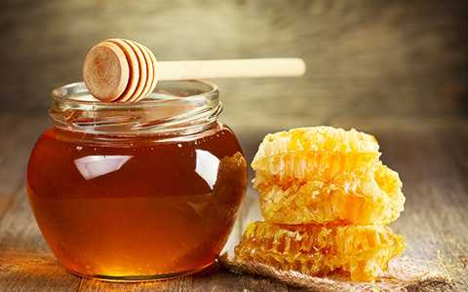
Đây là gì?
M
Ậ
T
O
N
G
MẬT ONG
Kết thúc
M
Â
N
T

